Slide 1

Clase 07. Data Science
Visualizaciones en Python (Parte I)

Slide 2


¿DUDAS DEL ON-BOARDING?
MIRALO AQUI

Slide 3


RECUERDA PONER A GRABAR LA CLASE

Slide 4

Aprender a graficar datos en Python.
Entender el uso básico de las librerías más utilizadas: Matplotlib y Seaborn.
OBJETIVOS DE LA CLASE

Slide 5
MAPA DE CONCEPTOS

Slide 6

MAPA DE CONCEPTOS CLASE 7
Interfaces
Gráficos de líneas
Introducción a Matplotlib
Gráficos comunes
Gráficos de puntos
Subgráficos
Gráficos de barras
Histogramas
Visualización de distribuciones
Introducción a Seaborn
Desagregación por variables categóricas

Slide 7



CRONOGRAMA DEL CURSO
Clase 6
Clase 7
Clase 8
Introducción a la programación con Python (Parte II)
Visualizaciones en Python (Parte I)
Visualizaciones en Python (Parte II)
¡VAMOS AL CÓDIGO
¡VAMOS AL CÓDIGO
PRÁCTICA INTEGRADORA: VISUALIZACIÓN EN PYTHON
PRÁCTICA INTEGRADORA: PANDAS Y SERIES DE TIEMPO

Slide 8

INTRODUCCIÓN A LA VISUALIZACIÓN EN PYTHON
Notes:
Idea: Plantear por objetivos

Slide 9

La librería Matplotlib

Slide 10

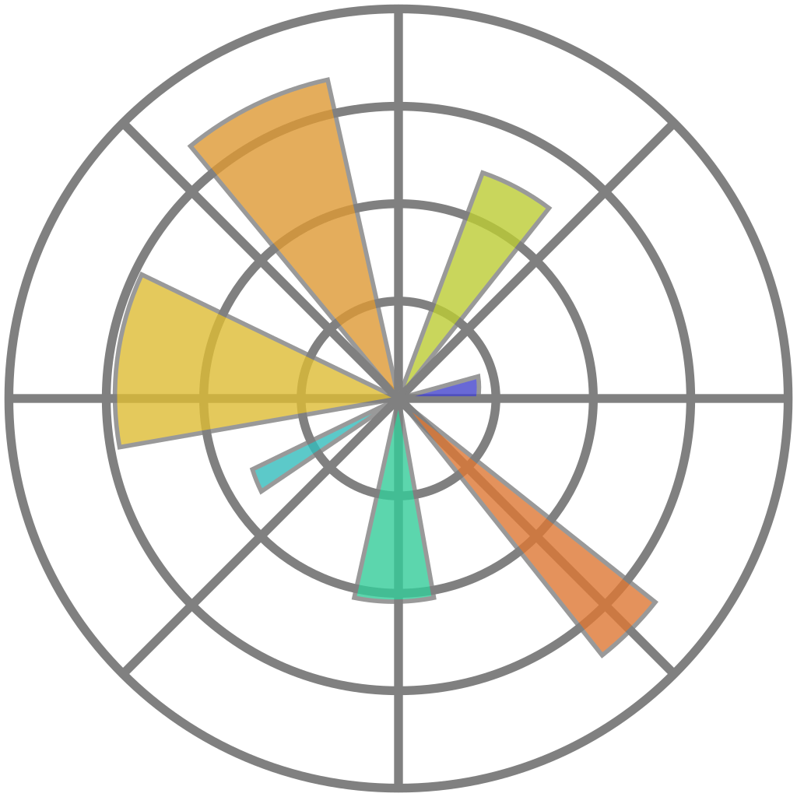


¿Por qué Matplotlib?
Es la librería de visualización más utilizada en el entorno de Python.
Es sencilla y fácil de usar.
Permite un alto nivel de personalización de los gráficos.
Es open source.
Es la base sobre la que se construyen otras librerías como Seaborn.

Slide 11
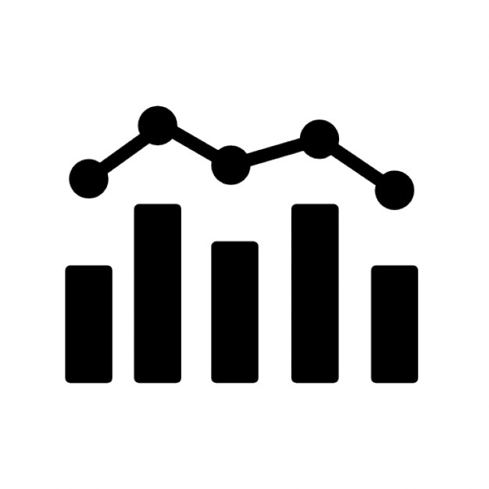
Interfaces de Matplotlib
Definen la forma en la que interactuamos con el gráfico.
Proveen compatibilidad con el lenguaje que inspiró la librería: MATLAB
Existen dos interfaces disponibles:
Interfaz orientada a estados, orientada a usuarios de MATLAB para mantener compatibilidad.
Interfaz orientada a objetos: Permite mayor grado de control sobre los gráficos porque los tratamos como objetos. Más Pythonista para nuestro gusto (y la más utilizada)
Del lado Python de la vida! 🐍💪
º

Slide 12

Setup para la clase
Antes que nada…
Importemos las librerías que usaremos en la clase.
Los estilos por defecto de matplotlib no son muy estéticos. Podemos cambiar el estilo fácilmente.
import matplotlib as mpl
import matplotlib.pyplot as plt
import seaborn as sns
import pandas as pd
mpl.style.use('bmh')

Slide 13
Primera toma de contacto
Grafiquemos una línea que una los puntos con coordenadas (x,y) = (1, 2) y (x,y) = (3, 4). Necesitamos:
Una arreglo con las dos coordenadas del eje x [1, 3]
Una arreglo con las dos coordenadas del eje y [2, 4]
Interfaz orientada a objetos Interfaz orientada a estados:
conda install matplotlib
conda install seaborn
plt.plot([1, 3], [2, 4])
👉
👉
fig, ax = plt.subplots()
ax.plot([1, 3], [2, 4])
plt.plot([1, 3], [2, 4])

Slide 14
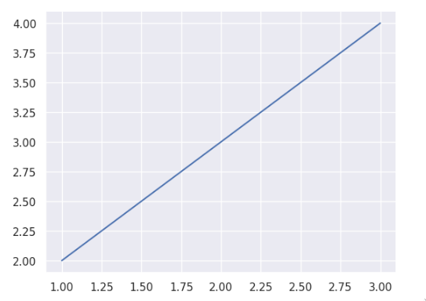
Primera toma de contacto
Ambas formas retornan el mismo resultado.
La interfaz orientada a estados parece más simple, pero al hacer gráficos más complejos y profesionales es más difícil de implementar.
Para evitar confusión, usaremos y recomendaremos la interfaz orientada a objetos.
👉

Slide 15
Comandos básicos
… para contextualizar los gŕaficos
Cuando generemos visualizaciones, una buena práctica es procurar siempre incluir información acerca de lo que se muestra.
Etiquetar los ejes ax.set_xlabel y ax.set_xlabel
Añadir un título ax.set_title
Añadir una leyenda ax.legend

Slide 16

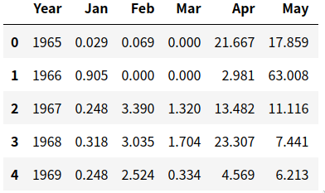
Ejemplo de uso
Importemos el Data Frame de precipitaciones de la clase pasada. Los datos están disponibles en este enlace.
Por conveniencia, ponemos a Year como índice del Data Frame y lo eliminamos de las columnas
df_lluvias = pd.read_csv('<ruta>/pune_1965_to_2002.csv')
df_lluvias.head()
df_lluvias.index = df_lluvias['Year']
df_lluvias = df_lluvias.drop('Year', axis='columns')

Slide 17
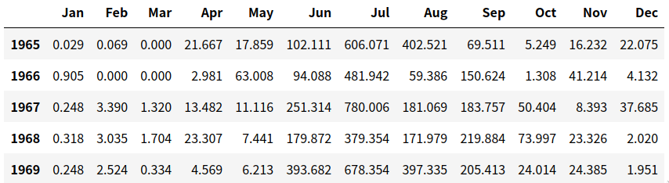
Ejemplo de uso
Tras el cambio de índice, los datos quedan de la siguiente manera:

Slide 18
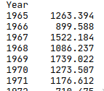
Ejemplo de uso
Grafiquemos las precipitaciones acumuladas para los distintos años:
Para el eje x, seleccionamos los años
Para el eje y, acumulamos las precipitaciones por año
👉
x = df_lluvias.index
y = df_lluvias.sum(axis='columns')
y
👉

Slide 19
Ejemplo de uso
Definimos los objetos fig y ax, los cuales contendrán la figura:
Etiquetamos los ejes, añadimos un título e insertamos la leyenda:
fig, ax = plt.subplots(figsize=(12, 4))
ax.plot(x, y, label='Precipitaciones acumuladas')
ax.set_xlabel('Año') ax.set_ylabel('Precipitación acumulada (mm.)') ax.set_title('Precipitaciones acumuladas según el año') ax.legend()

Slide 20
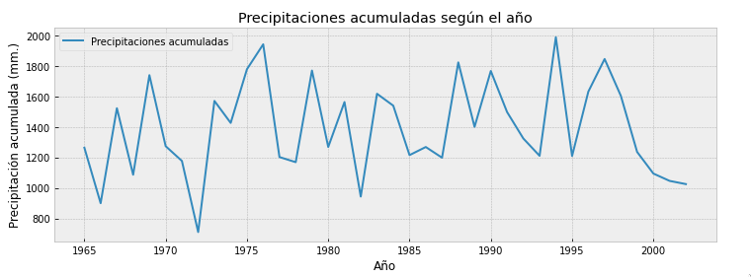
Ejemplo de uso
Y el resultado es...
Bonita serie de tiempo ¿verdad? 😉

Slide 21
Algunas observaciones
El método ax.plot recibe el parámetro figsize, que define el tamaño del gráfico. Para una figura rectangular de 12x4
El método ax.legend inserta la leyenda en alguna esquina que no tape el gráfico. Esto se puede modificar con el parámetro loc.
👇
fig, ax = plt.subplots(figsize=(12, 4))
Forzará a que la leyenda aparezca en la esquina superior derecha
ax.legend(loc='upper right')
👉

Slide 22

Pro-Tip
Si no recordamos qué parámetros acepta un método o función, podemos escribir el nombre del método seguido de un "?". Esto abre la documentación directamente en el entorno de Jupyter.
Por ejemplo, ax.legend?
muestra información relacionada al método legend 😉

Slide 23
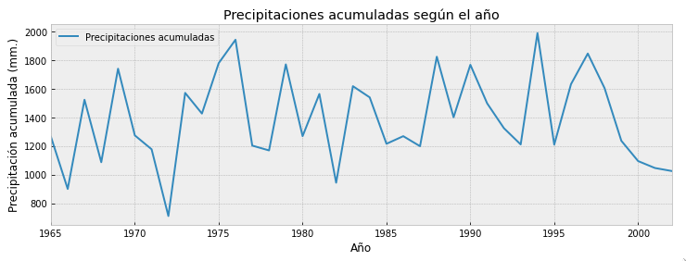
Algunas observaciones
Si se observa la serie de tiempo anterior, pueden notarse los bordes vacíos en los laterales. Pueden recortarse con ax.set_xlim
👉
ax.set_xlim(df_lluvias.index[0], df_lluvias.index[-1])
👈

Slide 24

Exportando los gráficos
Matplotlib permite guardar las visualizaciones en la computadora.
Algunos de los formatos soportados son jpeg, jpg, png, pdf y svg
El gráfico se guardará en la ruta actual, pero igualmente puede especificar cualquier otra ruta.
👉
fig.savefig("precipitaciones_año.pdf")

Slide 25

VEAMOS UN EJEMPLO EN VIVO
Notes:
Momento opcional de la clase: el/la profesor/a a cargo abre el editor para mostrar un ejemplo de lo visto hasta el momento.

Slide 26
☕
BREAK
¡5/10 MINUTOS Y VOLVEMOS!

Slide 27
Gráficos más comunes

Slide 28
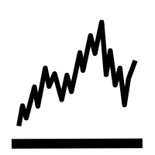
Gráficos de líneas
Son adecuados para visualizar datos con secuencialidad temporal, como las series de tiempo.
Se grafican con el método ax.plot(x, y)
En caso de no especificarse x, matplotlib toma como coordenadas en x al arreglo de números enteros [0, 1, 2, …, n]

Slide 29
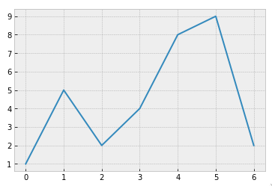
Gráficos de líneas Veamos un ejemplo...
fig, ax = plt.subplots() ax.plot([0, 1, 2, 3, 4, 5, 6], [1, 5, 2, 4, 8, 9, 2])
equivalentemente....
fig, ax = plt.subplots() ax.plot([1, 5, 2, 4, 8, 9, 2])
👉

Slide 30
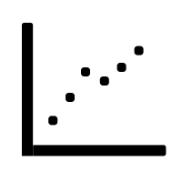
Gráficos de puntos
Útiles cuando se tienen una gran cantidad de datos numéricos emparejados
Permiten visualizar la relación entre las variables por medio de la nube de puntos
Nube de puntos “alineada” relación fuerte
Nube de puntos “dispersa” relación débil o nula
Se grafican con ax.scatter
👉
👉

Slide 31
Gráficos de puntos Veamos un ejemplo...
Consideremos las mediciones del peso y altura de 50 alumnos
pesos = [42.8, 43.3, 42. , 44. , 44.1, 43.5, 48.1, 48.9, 47.7,46.9,50.4, 52.7, 51.8, 54.5, 54.2, 56.9, 55.4, 55.5, 57.1, 58.3, 63.7, 58.8, 64.6, 60.2, 64. , 63.8, 61.4, 66.3, 64.7, 63.9, 69.3, 67.9, 65.2, 70.8, 70.5, 69.3, 75.3, 75.5, 78.2, 78. , 73.2, 78. , 80.1, 78.2, 76. , 81.5, 79.4, 81.8, 81.8, 84.1] alturas = [149. , 149. , 149.9, 156.8, 150.6, 155.4, 151. , 162. , 165., 157.8, 164.4, 160.1, 160.8, 163.8, 175.2, 162. , 159.5, 159.2, 169.8, 166.7, 179.4, 180.6, 163.3, 178.8, 176.3, 184.8, 181. , 170.5, 184.1, 187.1, 187.1, 177.7, 184.5, 190.3, 196. , 192.1, 200.4, 201.8, 187.5, 202.1, 200.3, 208.8, 204.6, 193.5, 200.9, 196.8, 213.1, 204.8, 215.5, 210.2]
👉

Slide 32
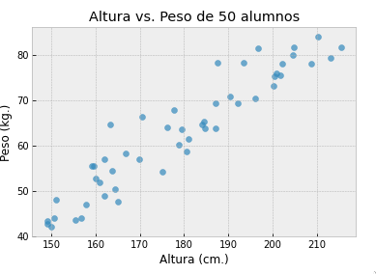
Gráficos de puntos Veamos un ejemplo...
fig, ax = plt.subplots() ax.scatter(alturas, pesos, alpha=0.7) ax.set_title('Altura vs. Peso de 50 alumnos') ax.set_xlabel('Altura (cm.)') ax.set_ylabel('Peso (kg.)')
👉
Como era de esperar, se observa una fuerte relación positiva entre el peso y la altura 🧐

Slide 33
Gráficos de puntos Algunas observaciones...
Para poder visualizar la relación, los valores de los arreglos que se emparejan deben guardar correspondencia entre sí. El peso de la primera persona debe estar junto con la altura de la misma persona.
El parámetro alpha permite cambiar la transparencia de los puntos. Muy útil cuando graficamos muchos puntos.
alpha = 1 puntos sólidos
alpha = 0.01 puntos casi transparentes
👉
👉

Slide 34
Gráficos de puntos Probemos el Data Frame de precipitaciones
¿Guardarán algún tipo de relación las precipitaciones de Agosto respecto de las de septiembre? 🤔
fig, ax = plt.subplots() mapeo_colores = ax.scatter(df_lluvias['Aug'], df_lluvias['Sep'], c=df_lluvias.index) fig.colorbar(mapeo_colores) ax.set_title('Precipitaciones Agosto-Septiembre') ax.set_xlabel('Precipitaciones en Agosto (mm.)') ax.set_ylabel('Precipitaciones en Septiembre (mm.)')

Slide 35
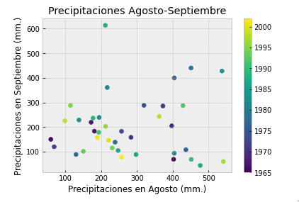
Gráficos de puntos Probemos el Data Frame de precipitaciones
👉
La relación en este caso es débil
Es posible asignar un rango de colores a los puntos con el parámetro c y fig.colorbar
También se puede asignar un rango de tamaño con el parámetro s

Slide 36
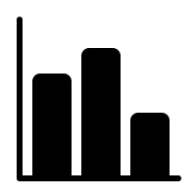
Gráficos de barras
Permiten comparar y poner en perspectiva los valores de distintas variables categóricas. Por ejemplo, las precipitaciones según el mes del año.
Para el ejemplo, acumulemos las precipitaciones para los distintos meses a lo largo de los años.
precipitaciones_acumuladas = df_lluvias.sum() precipitaciones_acumuladas

Slide 37
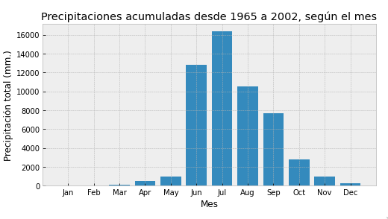
Gráficos de barras Veamos un ejemplo...
fig, ax = plt.subplots(figsize=(8,4)) precipitaciones_acumuladas = df_lluvias.sum() ax.bar(df_lluvias.columns, precipitaciones_acumuladas) ax.set_title('Precipitaciones acumuladas desde 1965 a 2002, según el mes') ax.set_ylabel('Precipitación total (mm.)') ax.set_xlabel('Mes')
👉

Slide 38
Gráficos de barras
Tener en cuenta
El eje x representa categorías. La altura de cada barra en el eje y representa la cantidad de elementos para la categoría correspondiente.
Se grafican con ax.bar,que recibe como parámetros:
las etiquetas para el eje x
la altura de la barra para cada etiqueta

Slide 39
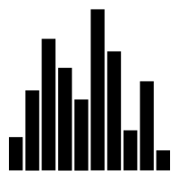
Histograma
La altura de cada barra representa la proporción o cantidad de los distintos valores de una variable numérica.
Requiere clasificar a los datos en intervalos de clase.
Permiten comparar la frecuencia relativa o absoluta de cada intervalo.
Se construyen con ax.hist, que recibe como parámetro:
El arreglo de valores.
bins, que representa la cantidad de intervalos a construir.

Slide 40
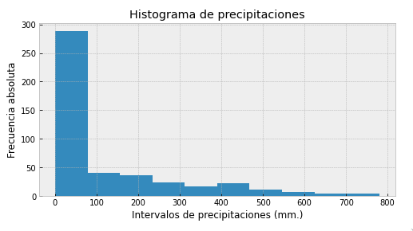
Histograma Veamos un ejemplo...
Aplanemos los valores del Data Frame con el método flatten
df_lluvias.values.flatten()
👉
fig, ax = plt.subplots(figsize=(8, 4)) ax.hist(df_lluvias.values.flatten(), bins=10) ax.set_title('Histograma de precipitaciones') ax.set_xlabel('Intervalos de precipitaciones (mm.)') ax.set_ylabel('Frecuencia absoluta')

Slide 41
Histograma Algunas observaciones...
La forma del histograma depende del número de intervalos de clase que pasemos al parámetro bins.
En el ejemplo se representó la frecuencia absoluta de los intervalos.
También se puede representar la frecuencia relativa de cada intervalo o el porcentaje respecto del total.

Slide 42
Enriqueciendo las visualizaciones

Slide 43

Múltiples elementos
En ocasiones necesitamos resaltar ciertas características de los datos.
Por ejemplo, ¿Qué pasa si quisiéramos resaltar el punto máximo en una serie de tiempo?
Podemos cargar al objeto ax con múltiples elementos para que los muestre todos juntos?

Slide 44
Múltiples elementos Veamos un ejemplo...
Comparemos las precipitaciones de Enero y Febrero en el mismo objeto ax
Con una agregación, calculamos el máximo de cada uno
fig, ax = plt.subplots(figsize=(12, 3)) ax.plot(df_lluvias.index, df['Jan'], label='Precipitaciones de enero') ax.plot(df_lluvias.index, df['Feb'], label='Precipitaciones de febrero', color='C1')
maximo_enero = df_lluvias['Jan'].max() maximo_febrero = df_lluvias['Feb'].max()

Slide 45
Múltiples elementos Veamos un ejemplo...
3. El método axhline permite graficar líneas horizontales. Usemos esto para resaltar los máximos de cada serie de tiempo
ax.axhline(maximo_enero, color='red', linestyle='--', alpha=0.5, linewidth=3, label='Máxima de enero') ax.axhline(maximo_febrero, color='red', linestyle=':', alpha=0.5, linewidth=3, label='Máxima de febrero')
😎
También se puede graficar líneas verticales con el método axvline

Slide 46
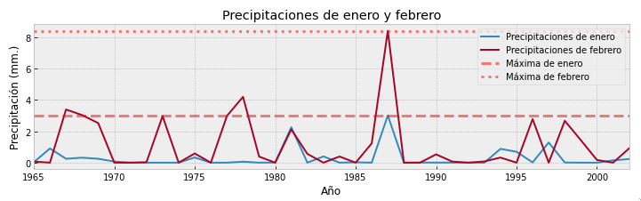
Múltiples elementos Veamos un ejemplo...
ax.set_xlabel('Año') ax.set_ylabel('Precipitación (mm.)') ax.set_title('Precipitaciones de enero y febrero') ax.set_xlim(df_lluvias.index[0], df_lluvias.index[-1]) ax.legend()
👉
4. Las etiquetas
👉

Slide 47
⚠️
Para tener en cuenta
Incluir muchos elementos puede entorpecer la lectura y comprensión de la figura. Procure no sobrecargarla 😉

Slide 48
¿PREGUNTAS?

Slide 49
¡MUCHAS GRACIAS!
Resumen de lo visto en clase hoy:
Visualizaciones en Python: Matplotlib y Seaborn.

Slide 50

OPINA Y VALORA ESTA CLASE

Slide 51
#DEMOCRATIZANDOLAEDUCACIÓN

